Slide 1
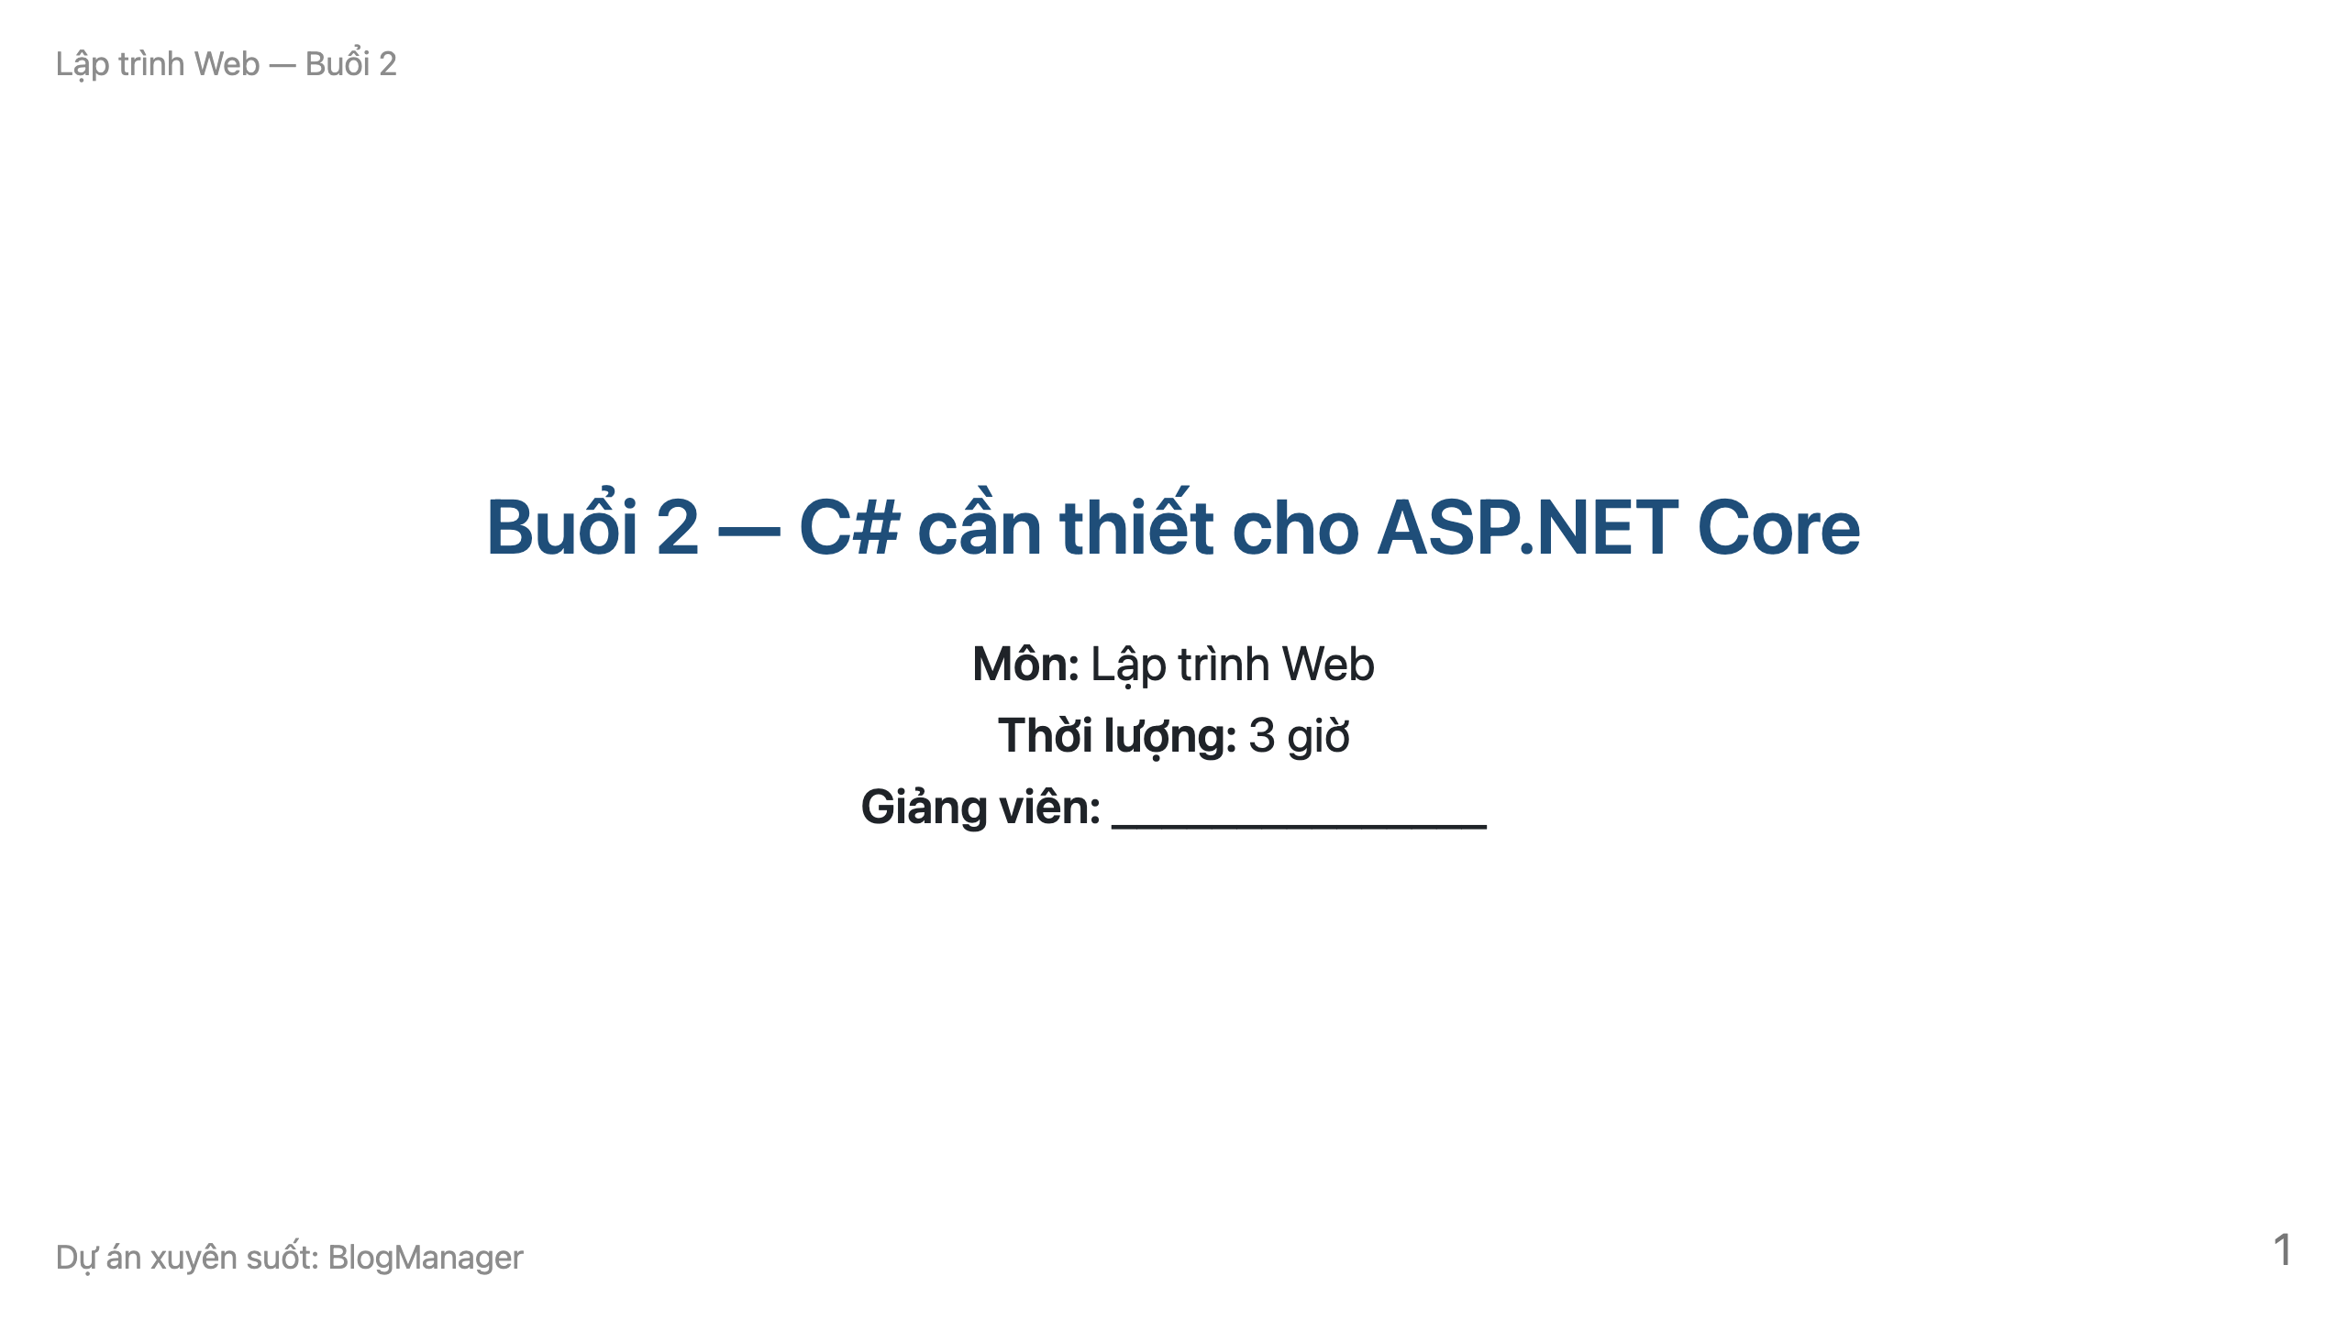
Notes:
Nhắc lại: buổi 1 đã chạy được website nhưng chưa viết C# của mình. Hôm nay học đủ C# cốt lõi để viết model, LINQ cho các buổi sau.

Slide 2
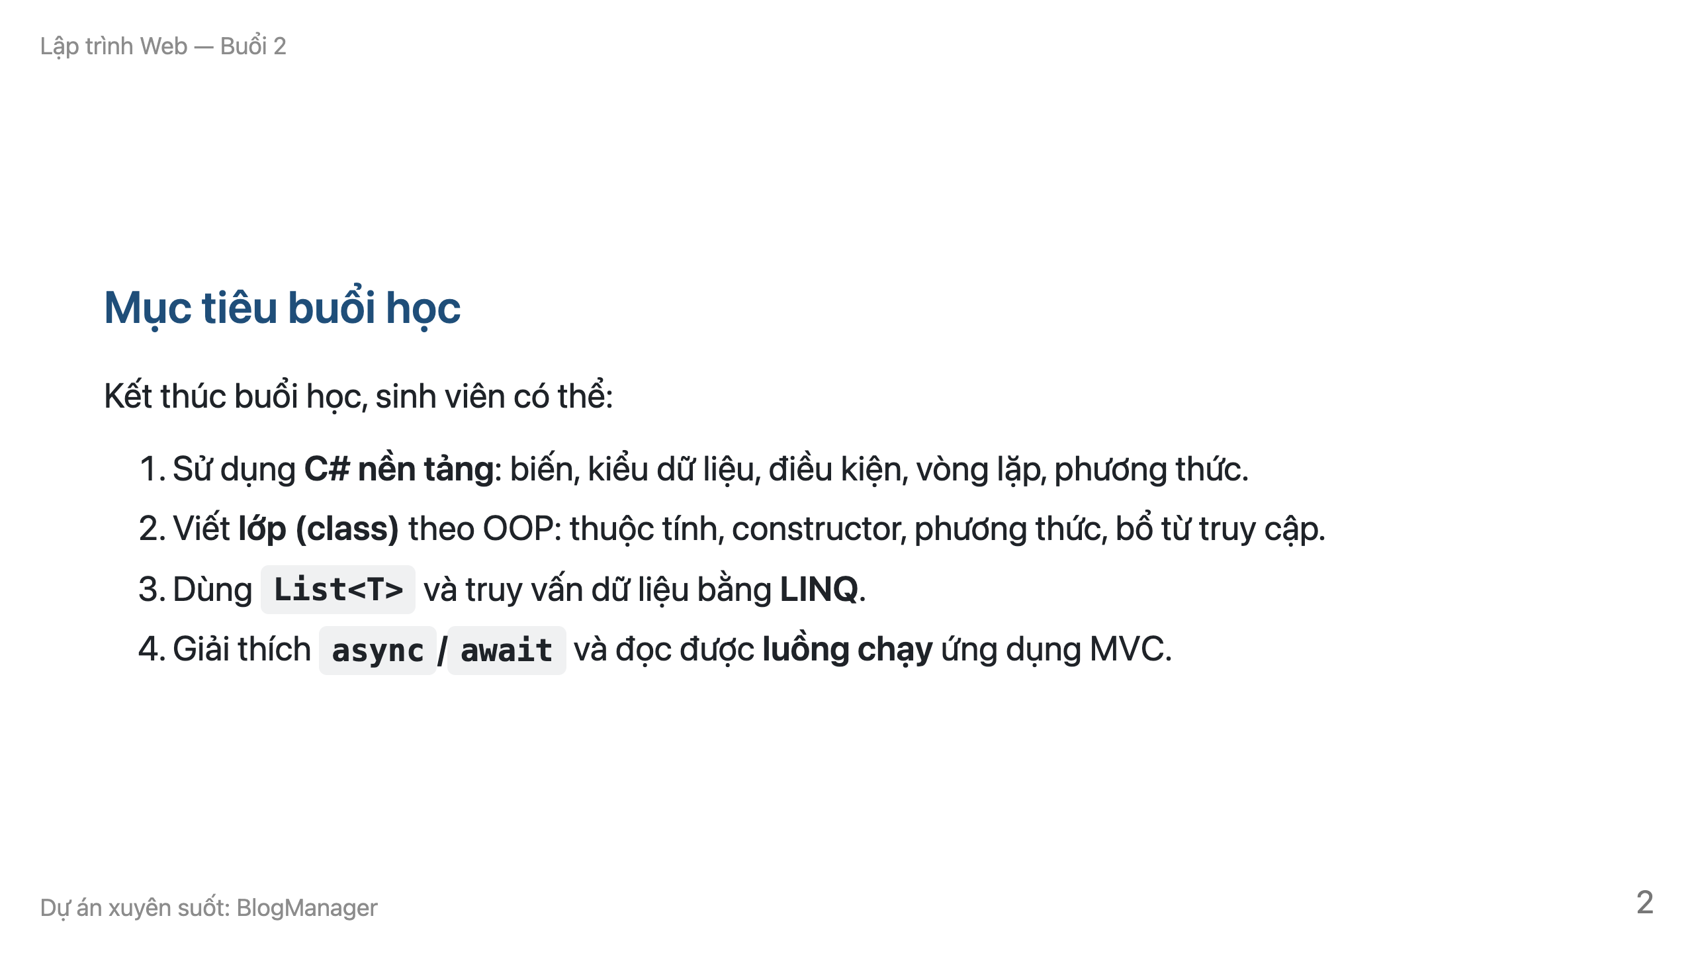
Notes:
4 mục tiêu cũng là tiêu chí đánh giá cuối buổi.

Slide 3
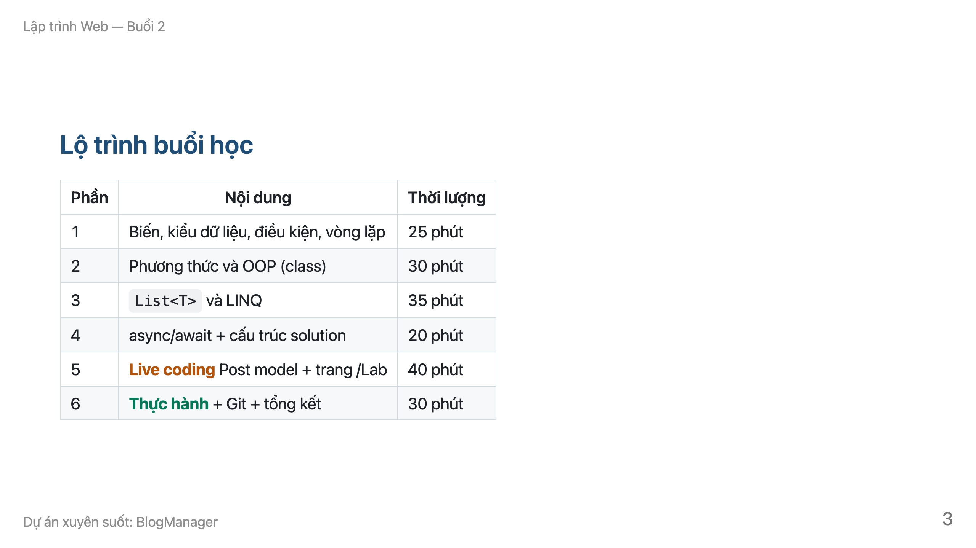
Notes:
Nhắc quy ước màu: cam = giảng viên demo, xanh = sinh viên tự làm.

Slide 4
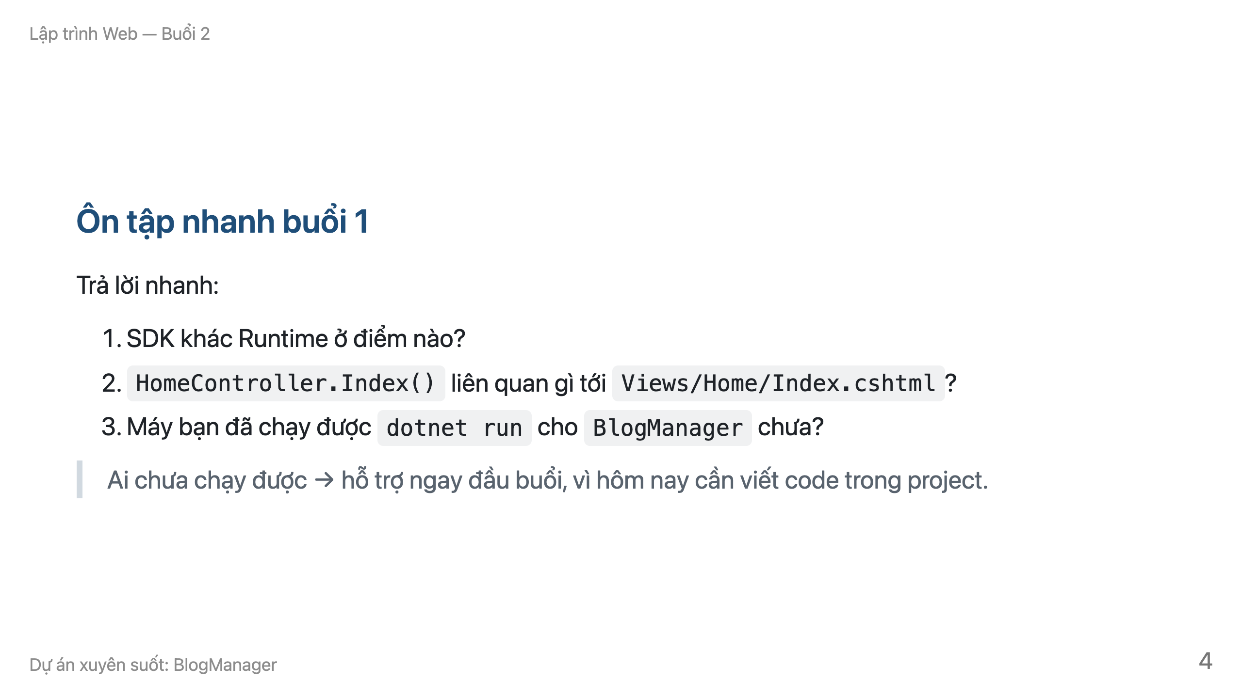
Notes:
Đi một vòng nhanh, đảm bảo mọi máy có project BlogManager build được.

Slide 5
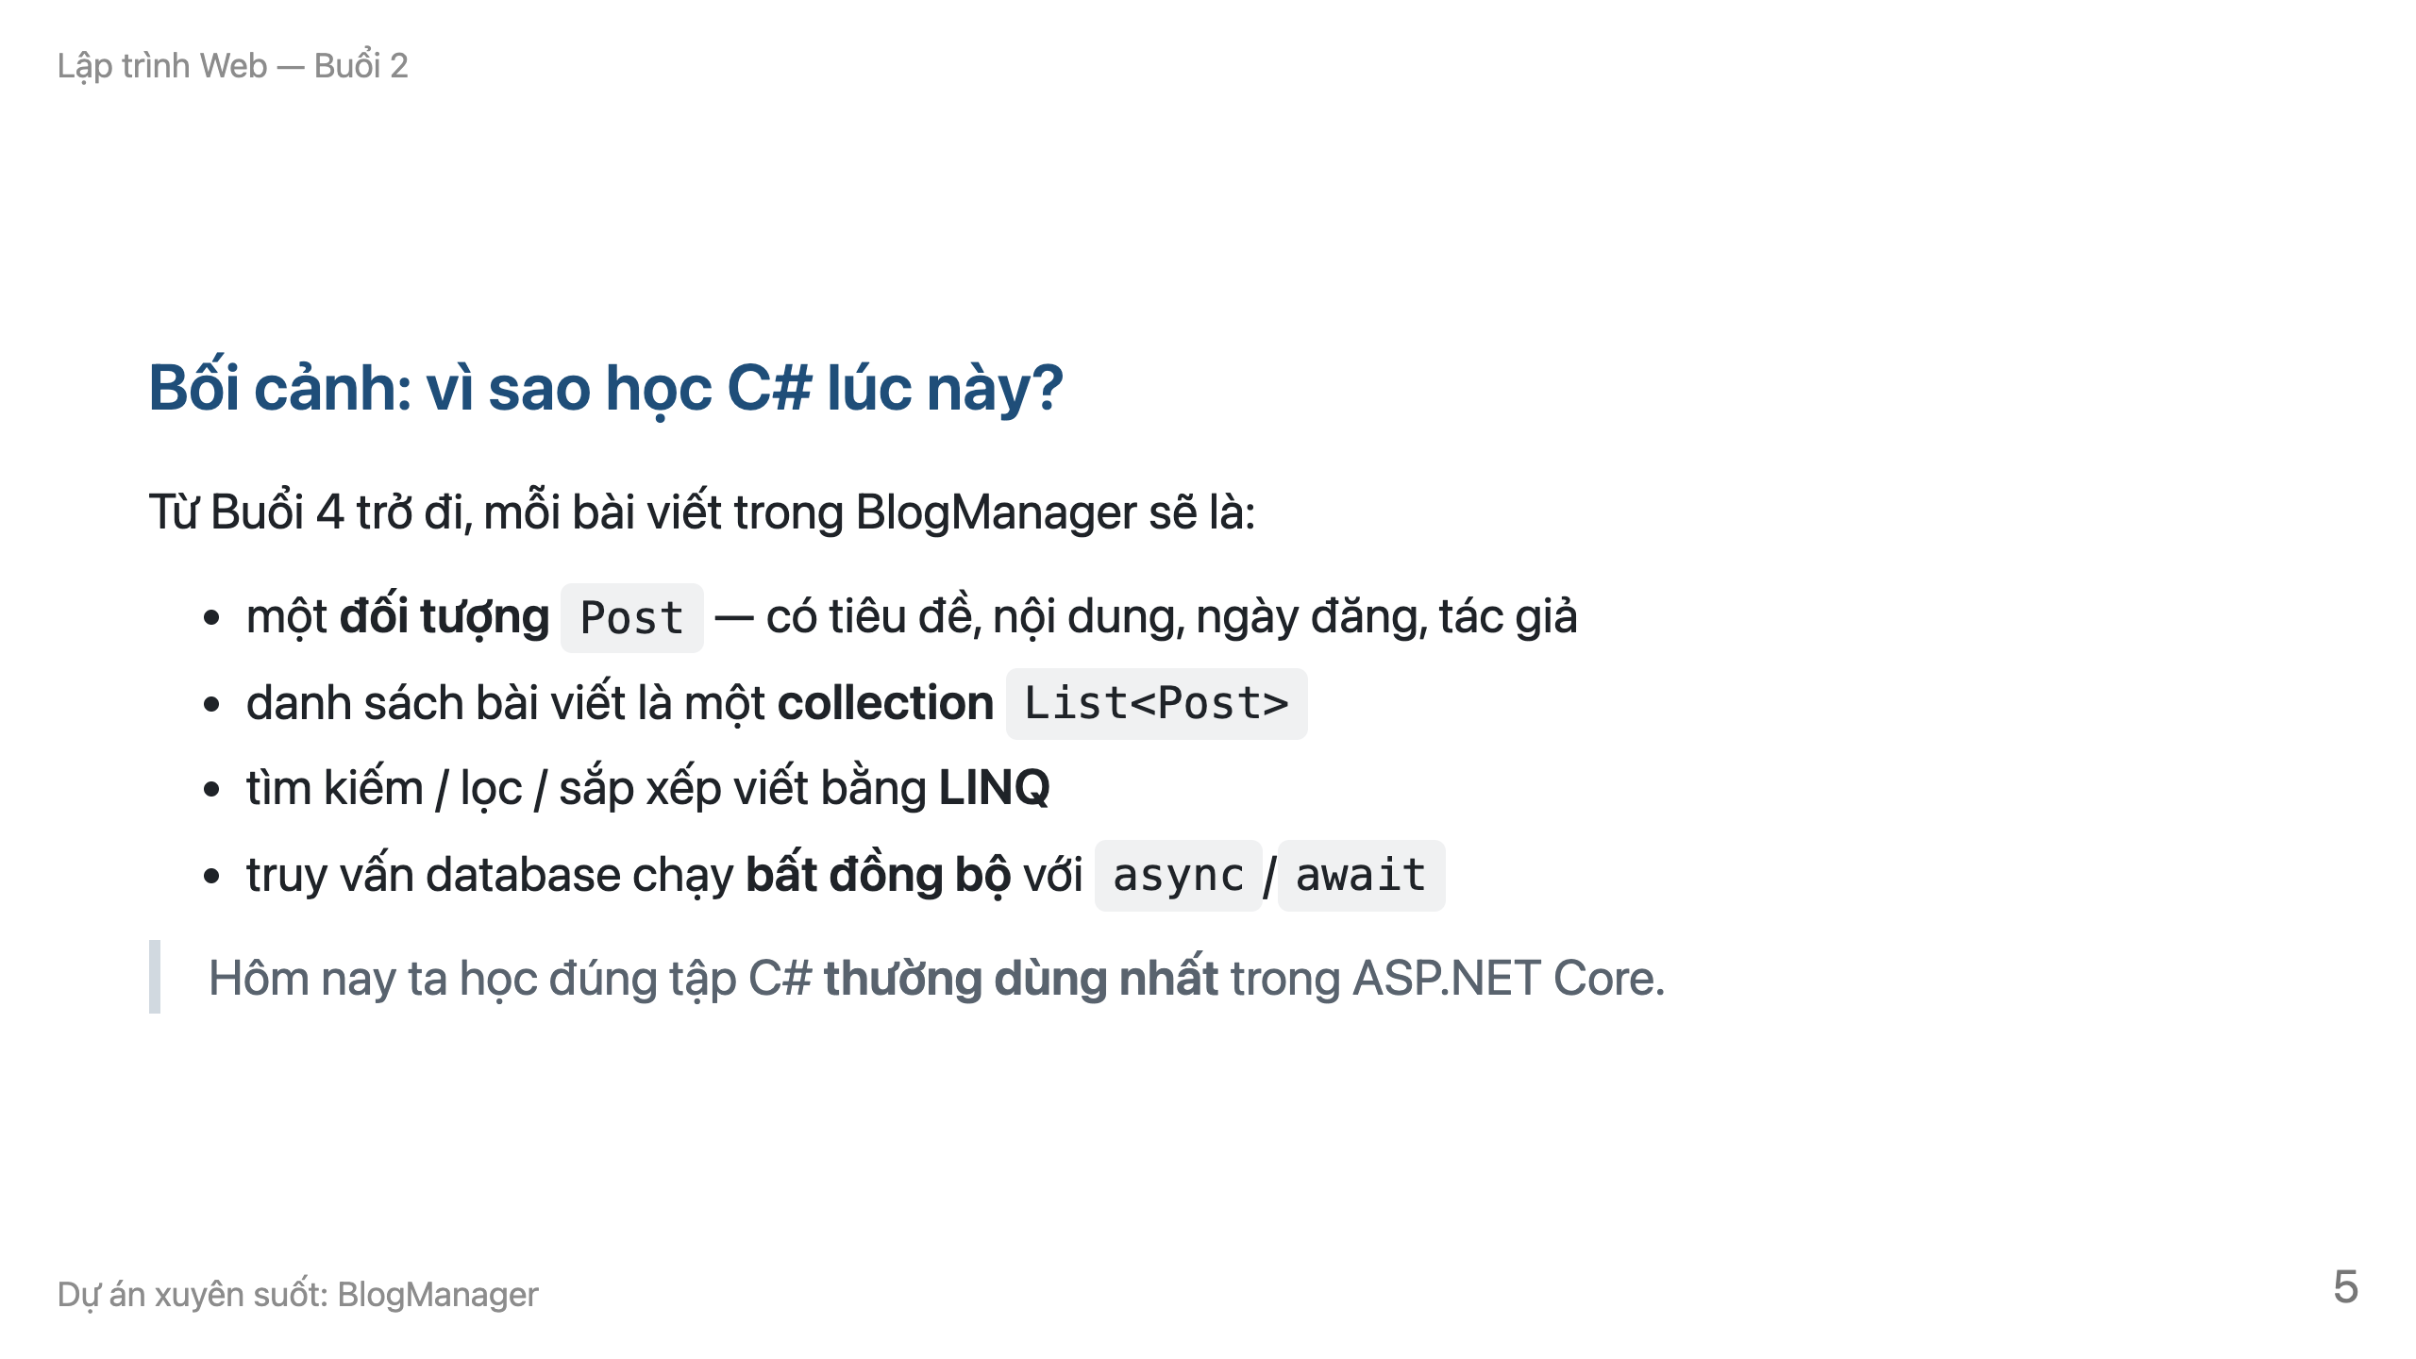
Notes:
Nhấn: không dạy toàn bộ C#, chỉ phần dùng thật trong web. Ví dụ đều tái dùng làm model.

Slide 6
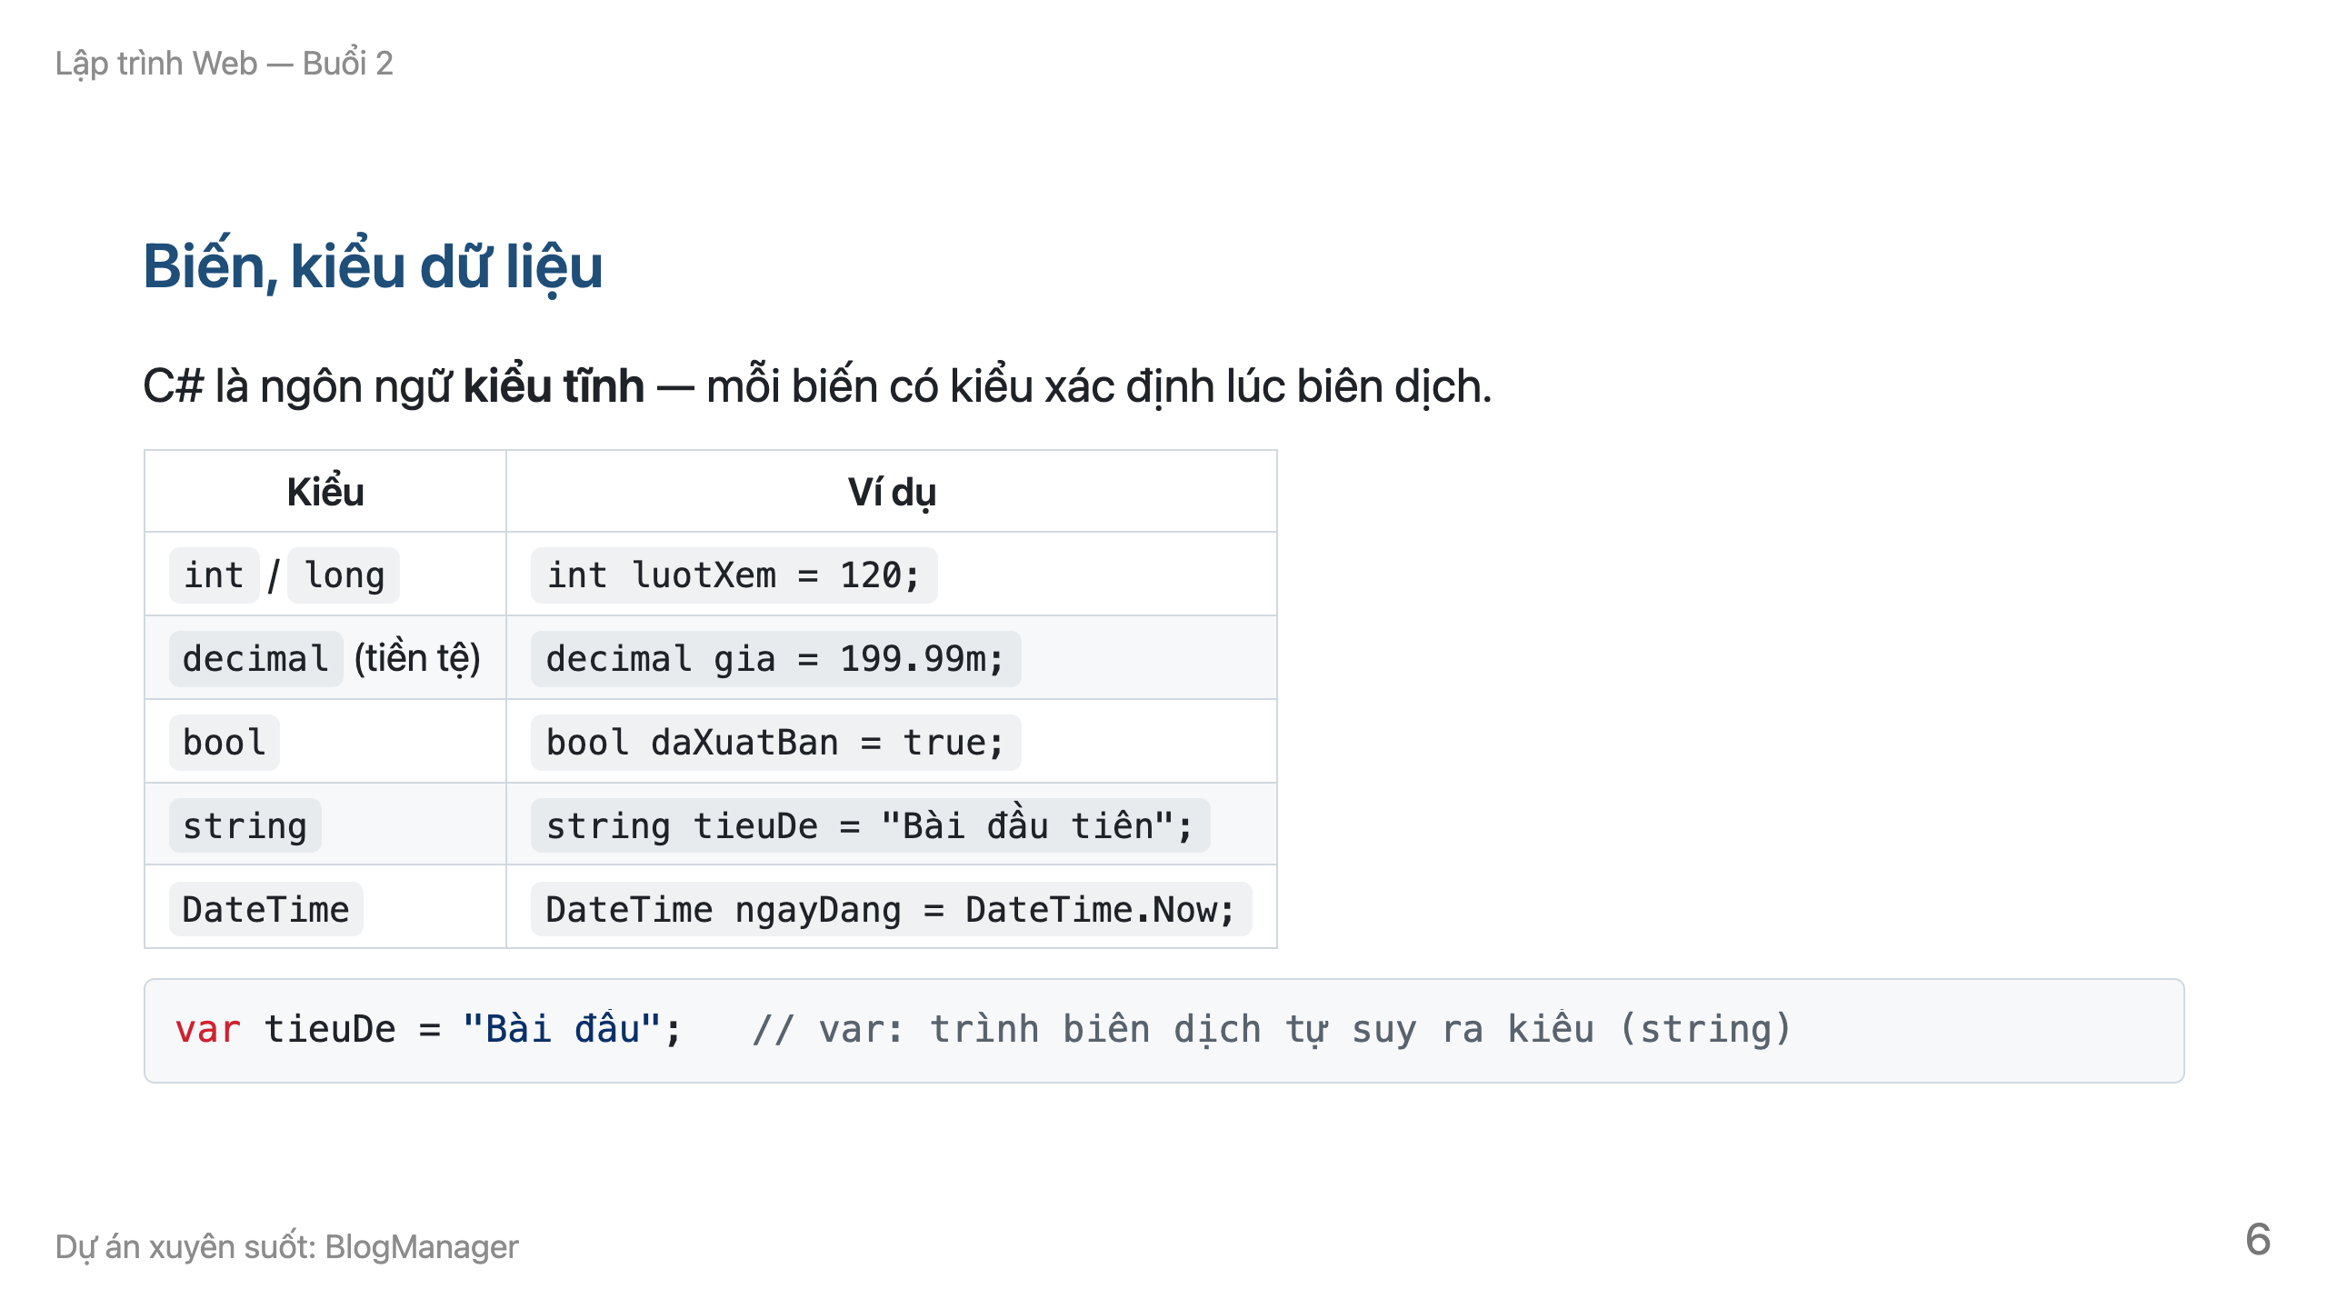
Notes:
Kiểu tĩnh → bắt lỗi lúc build. Demo gán "mười" vào int để thấy lỗi biên dịch.

Slide 7
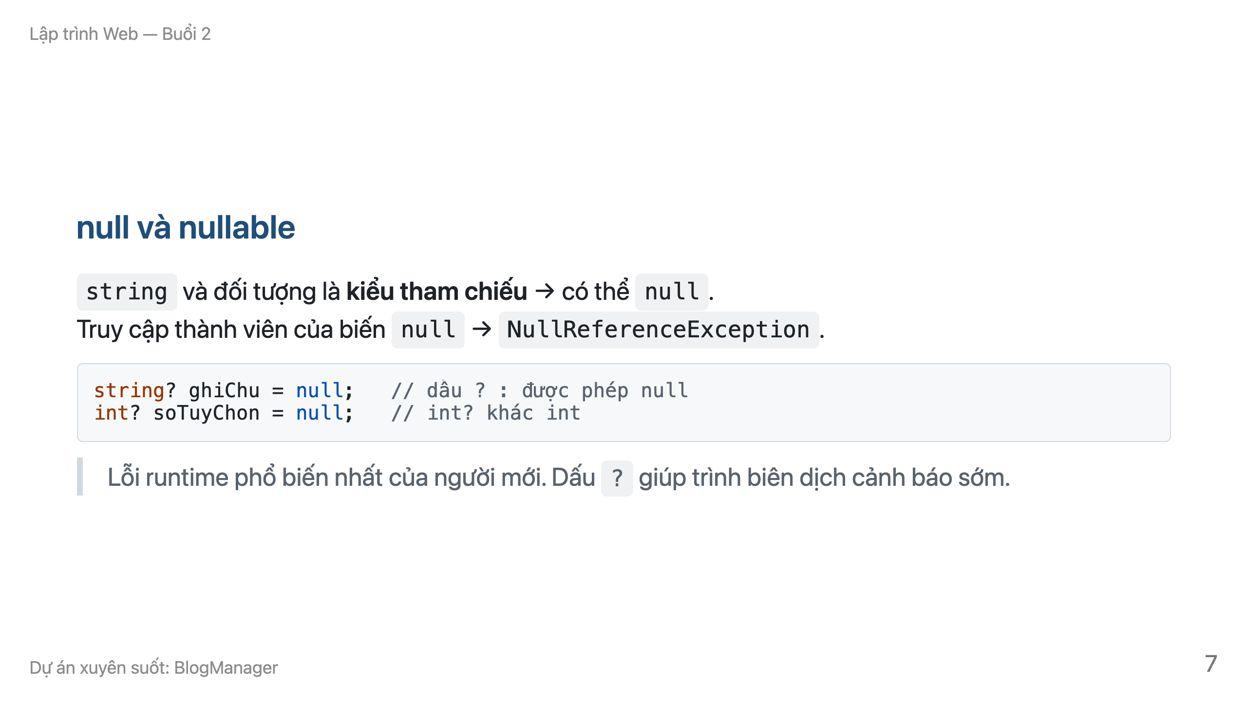
Notes:
Sẽ gặp lại lỗi này ở phần LINQ với FirstOrDefault.

Slide 8
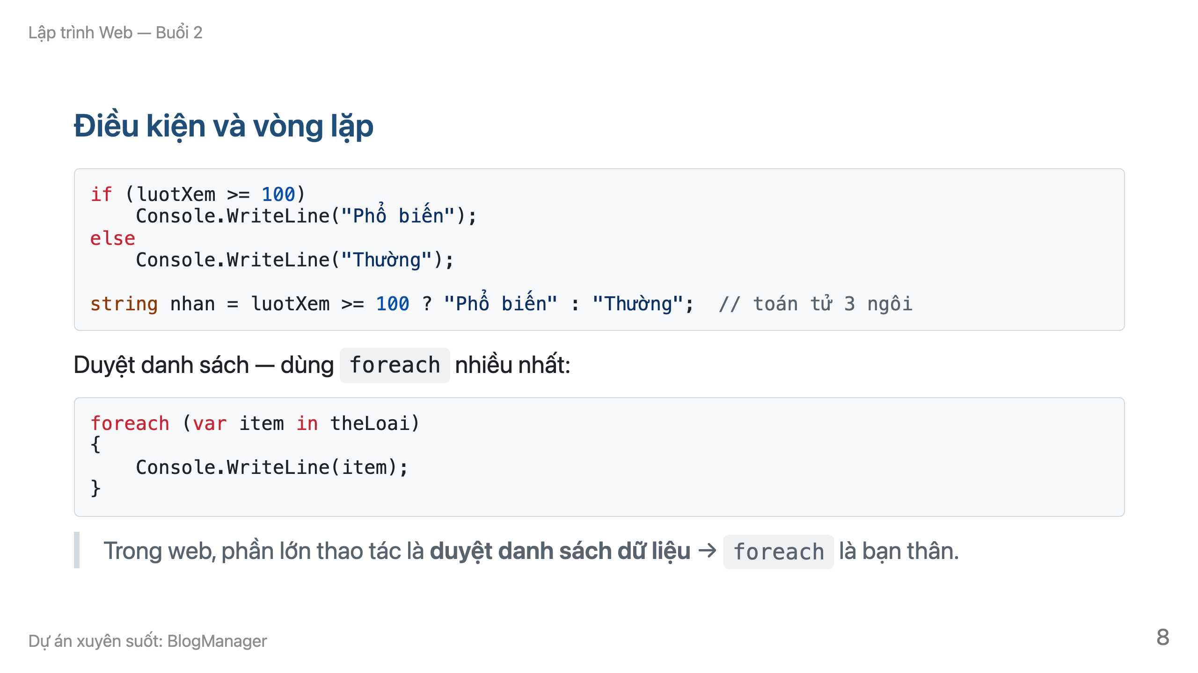

Slide 9
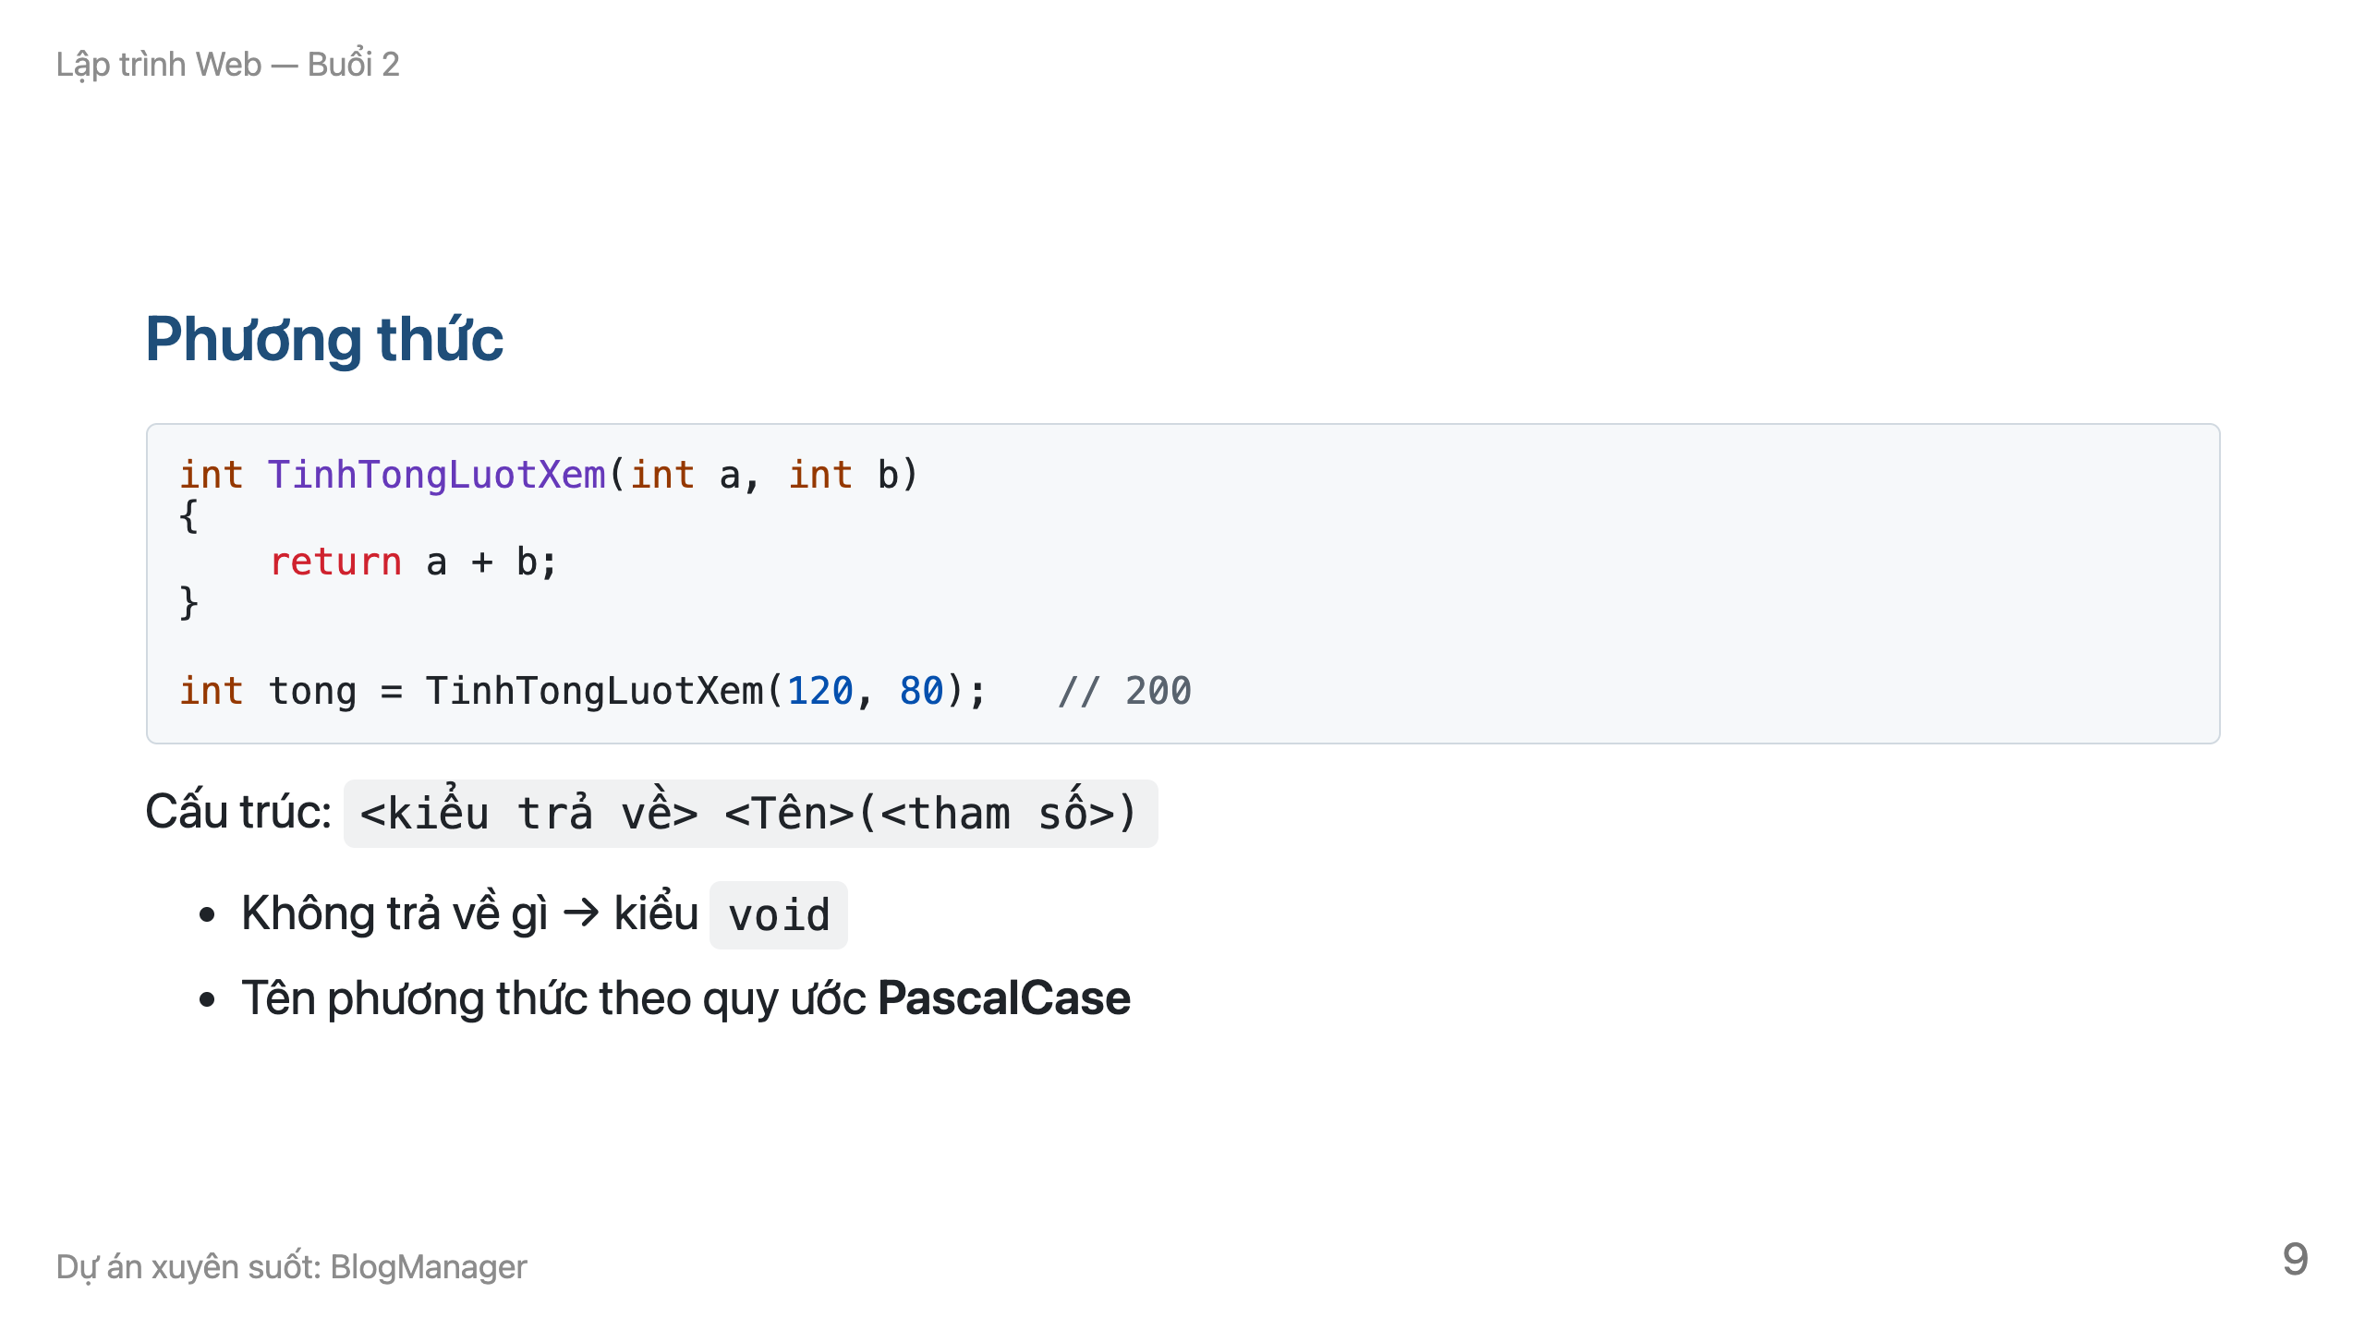
Notes:
Nhấn quy ước đặt tên PascalCase vì sẽ áp dụng suốt học phần.

Slide 10
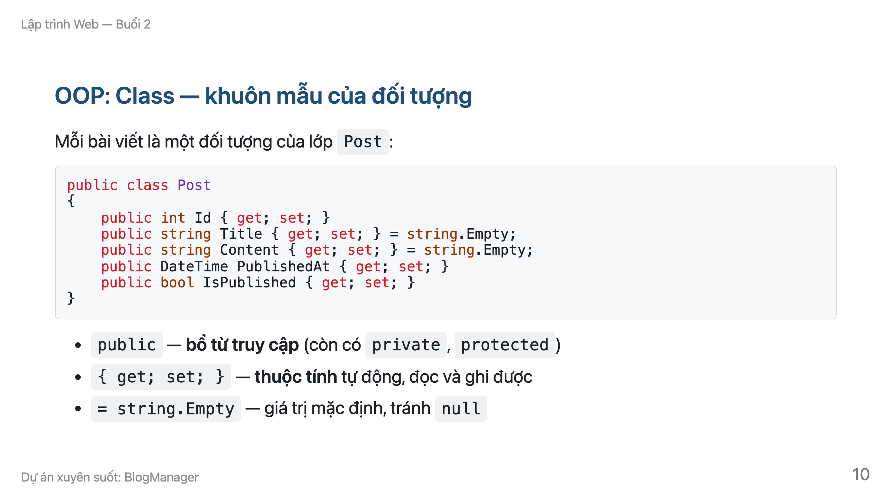
Notes:
Đây chính là model sẽ dùng ở phần live coding và các buổi sau.

Slide 11
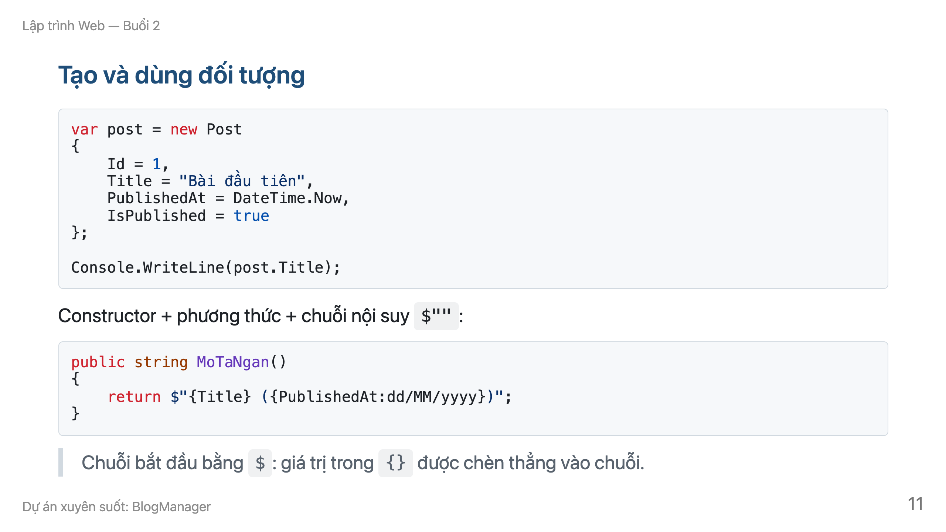

Slide 12
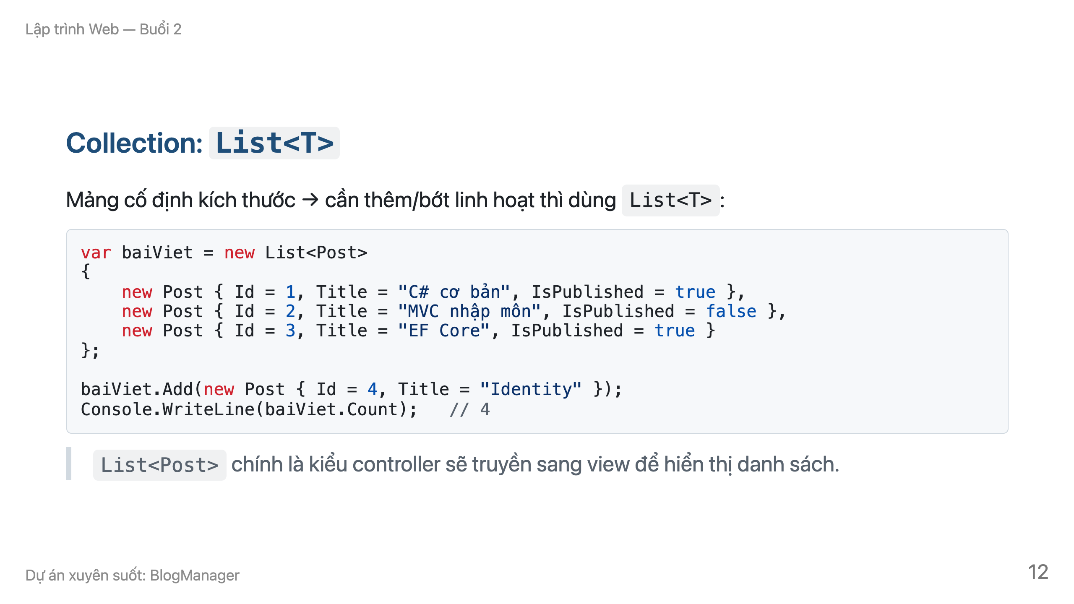

Slide 13
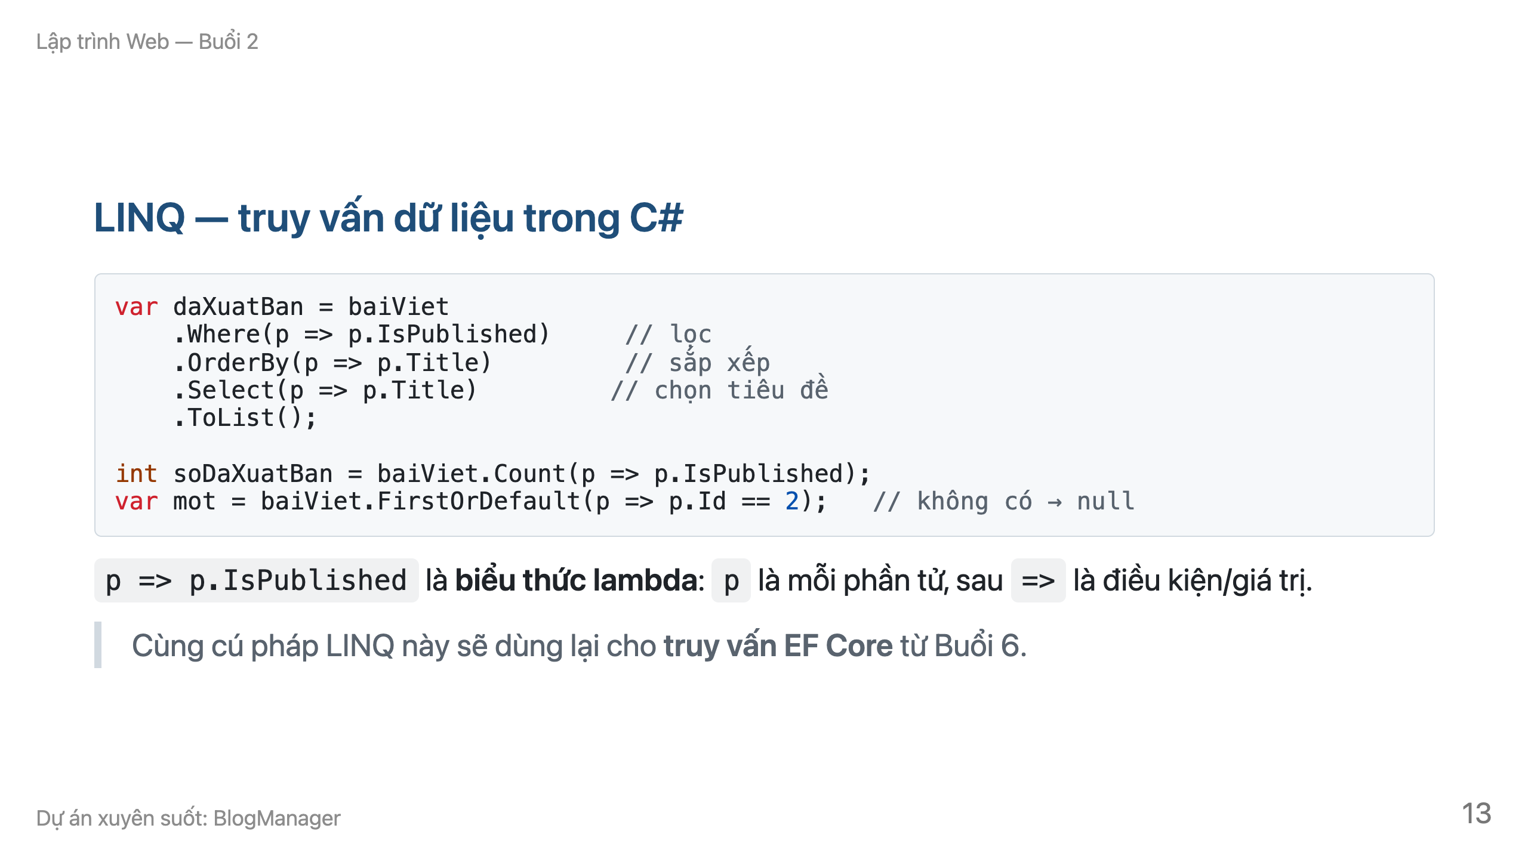
Notes:
Đây là phần sinh viên bối rối nhất. Giải thích chậm lambda và chuỗi phương thức.

Slide 14
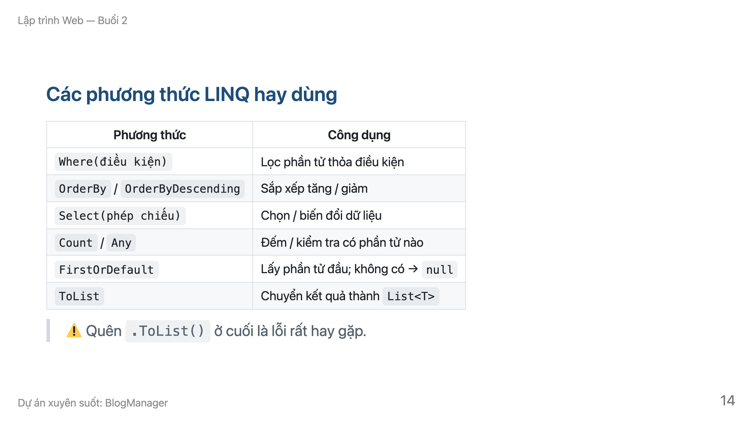

Slide 15
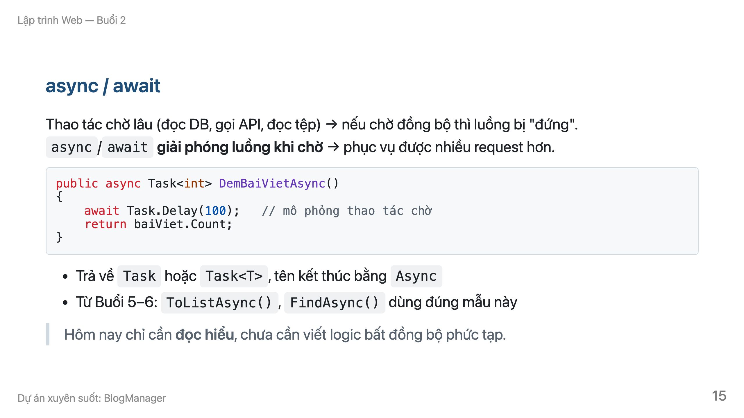

Slide 16
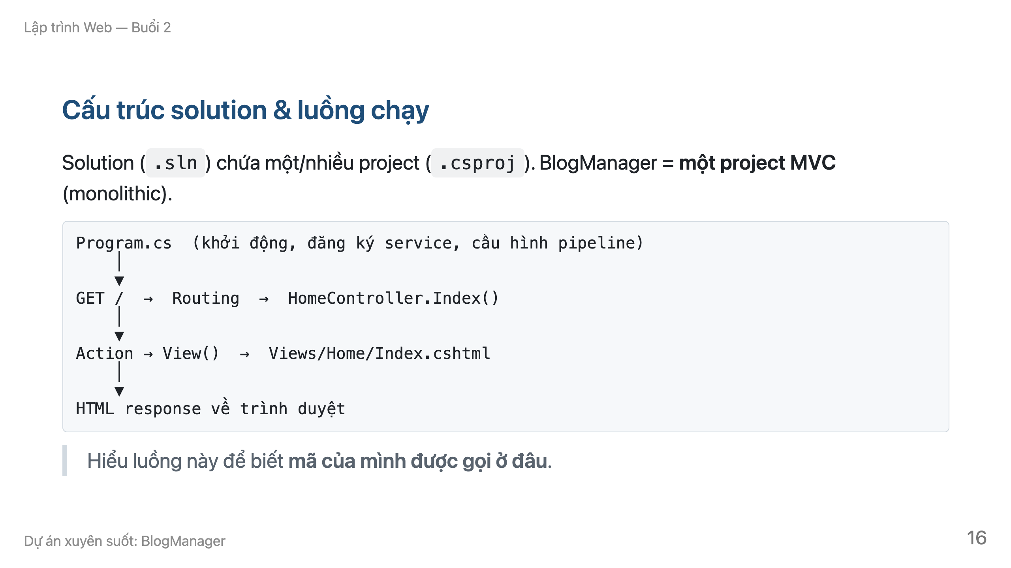

Slide 17
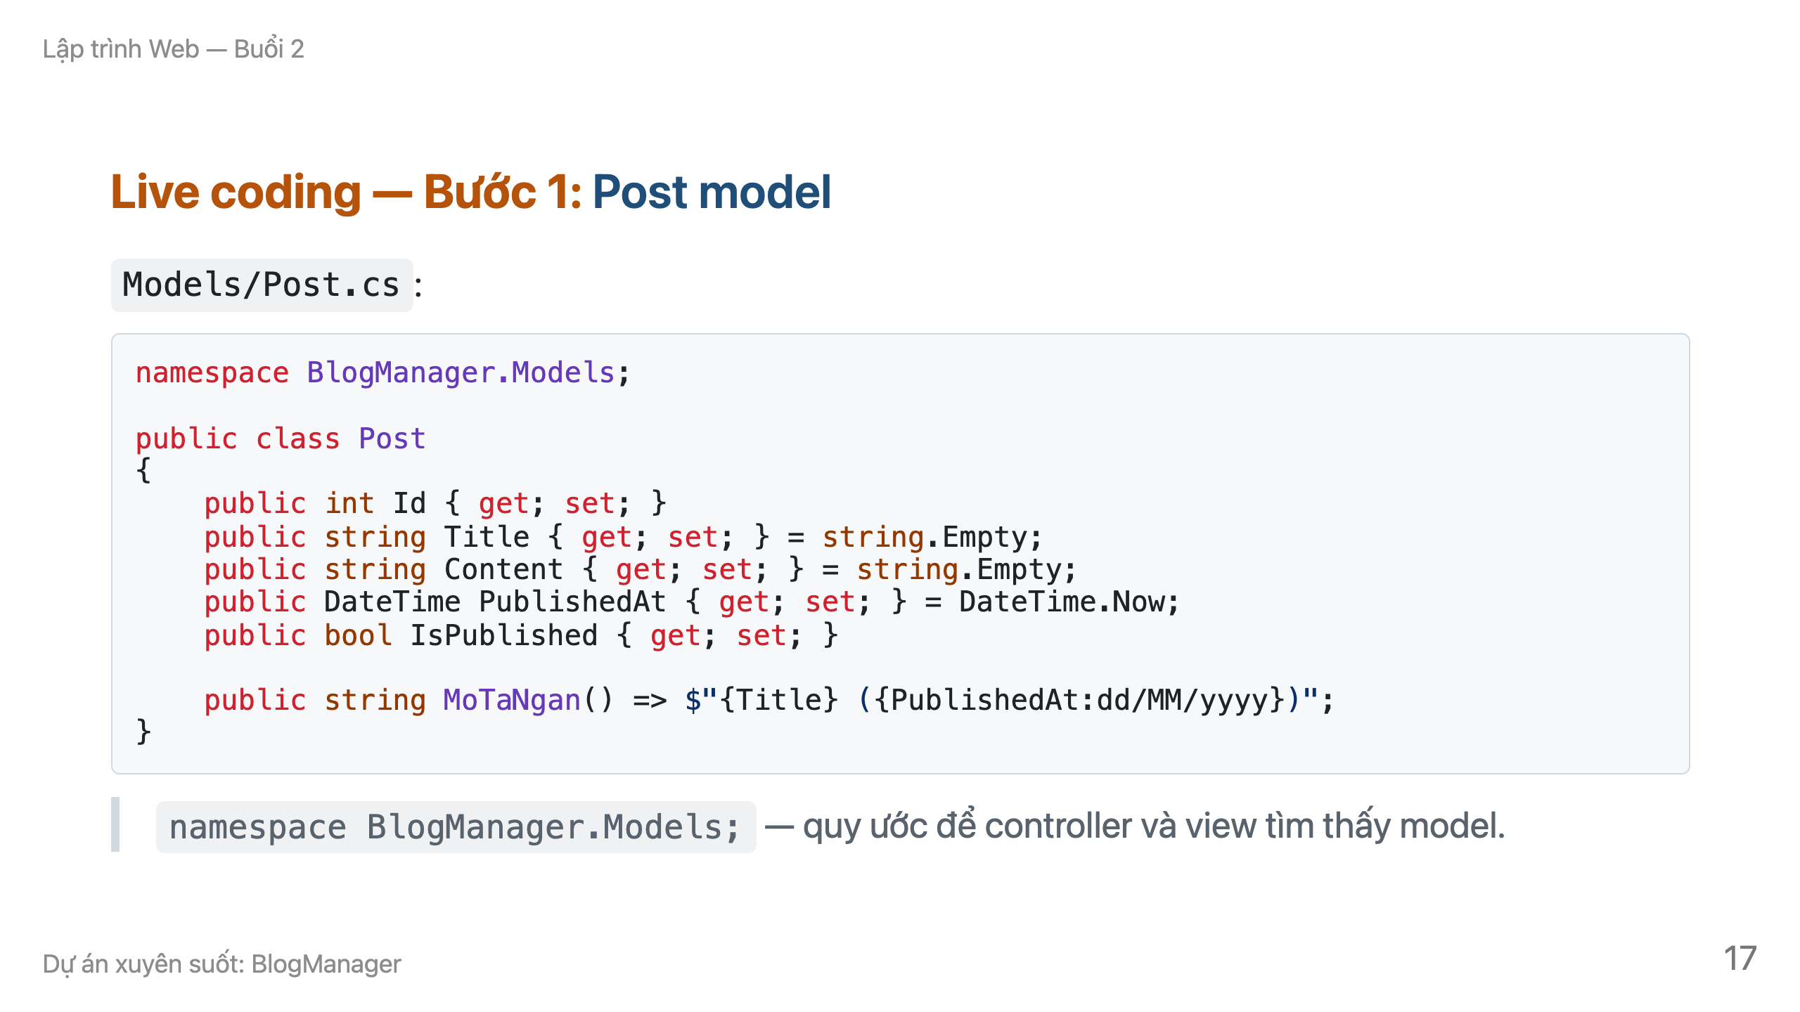
Notes:
Vừa gõ vừa giải thích. Cho cả lớp gõ theo (We do).

Slide 18
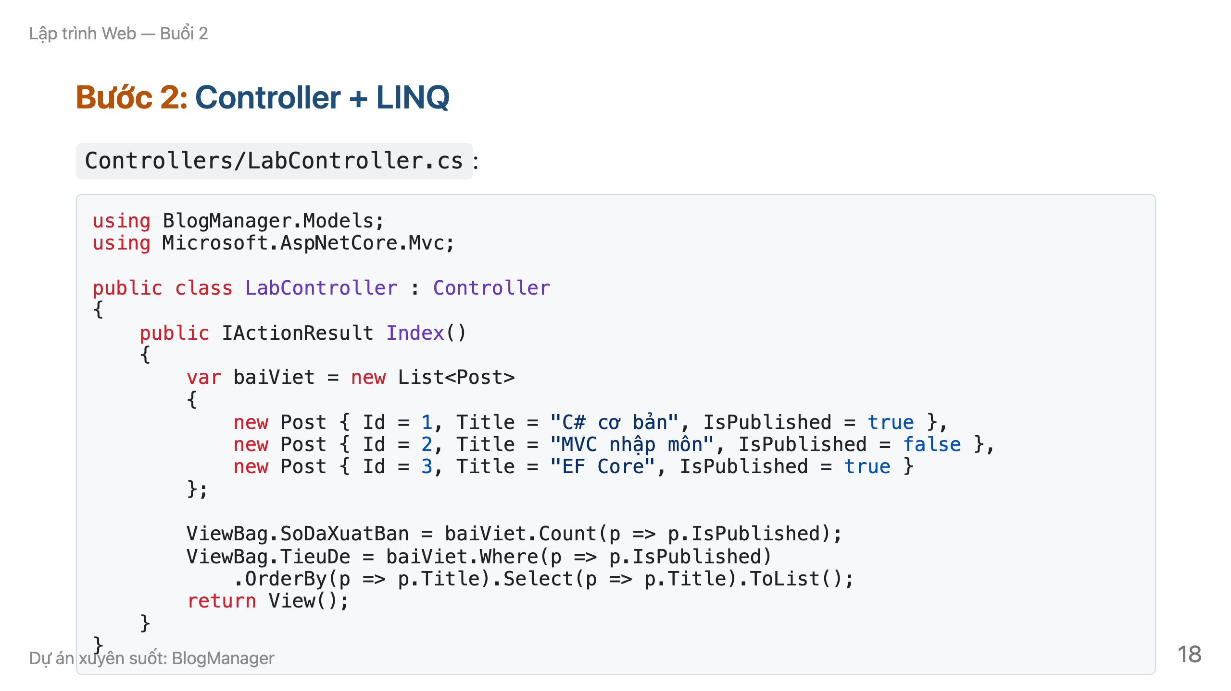

Slide 19
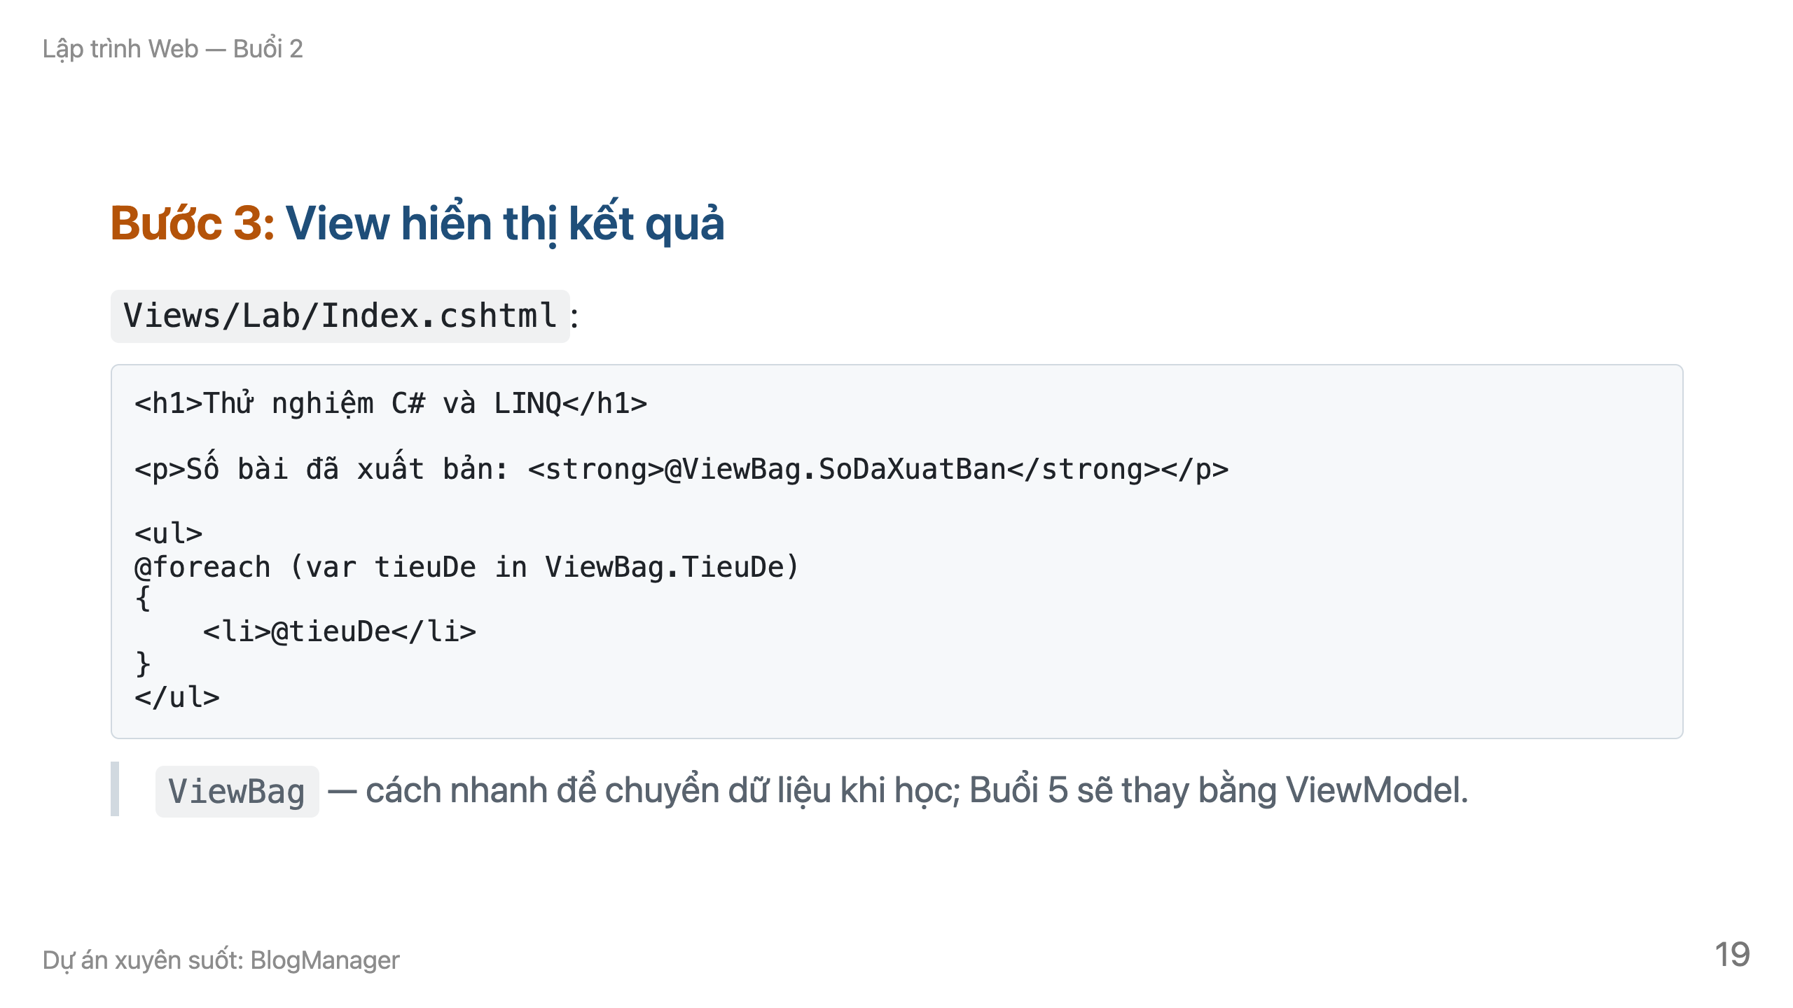

Slide 20
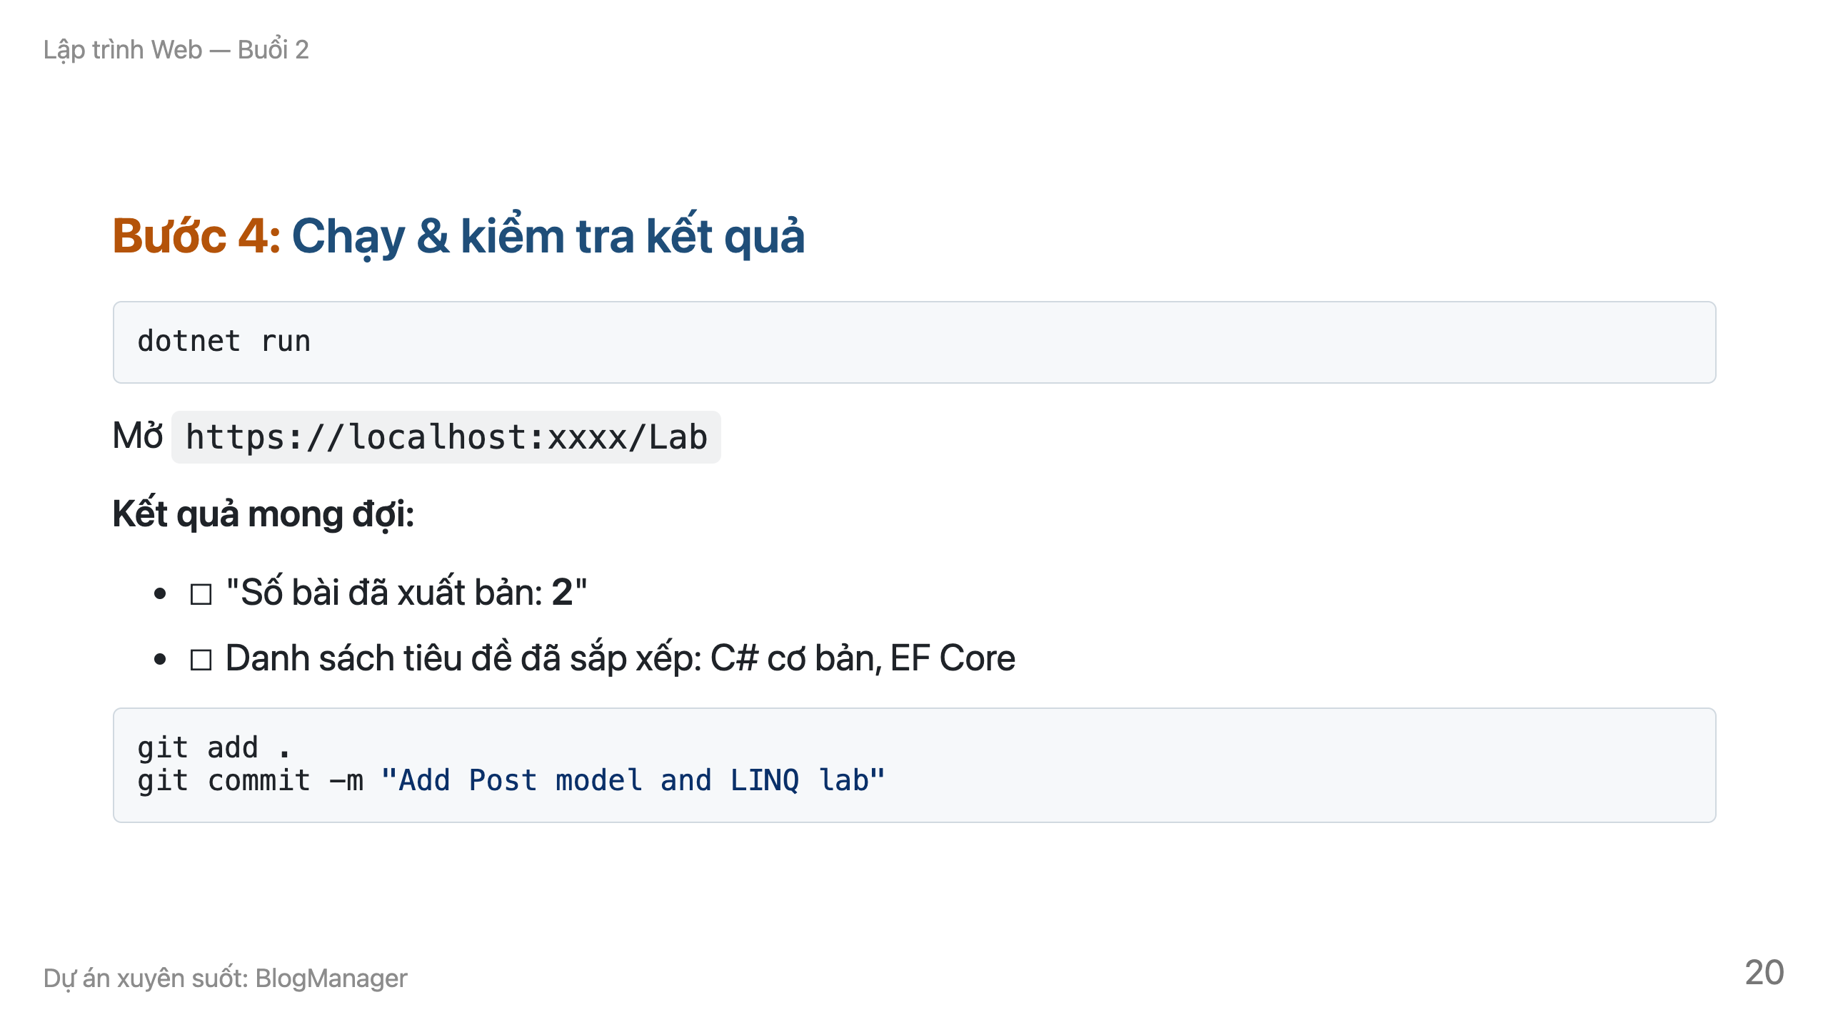
Notes:
Với dữ liệu 3 bài trên slide (2 IsPublished=true), kết quả là 2. Nhắc sinh viên chụp màn hình.

Slide 21
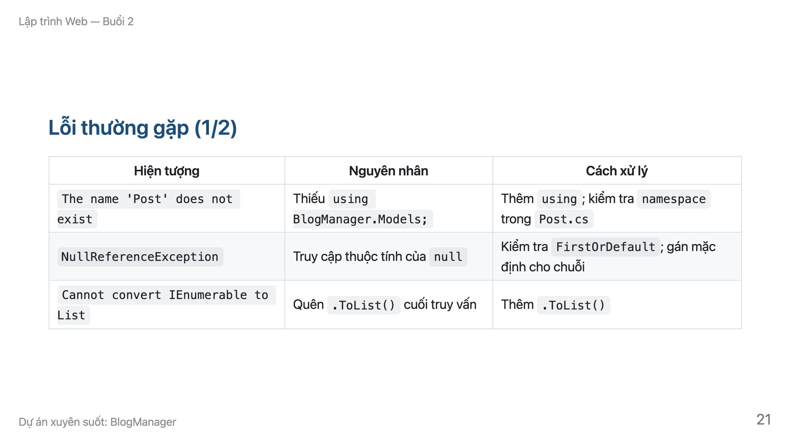

Slide 22
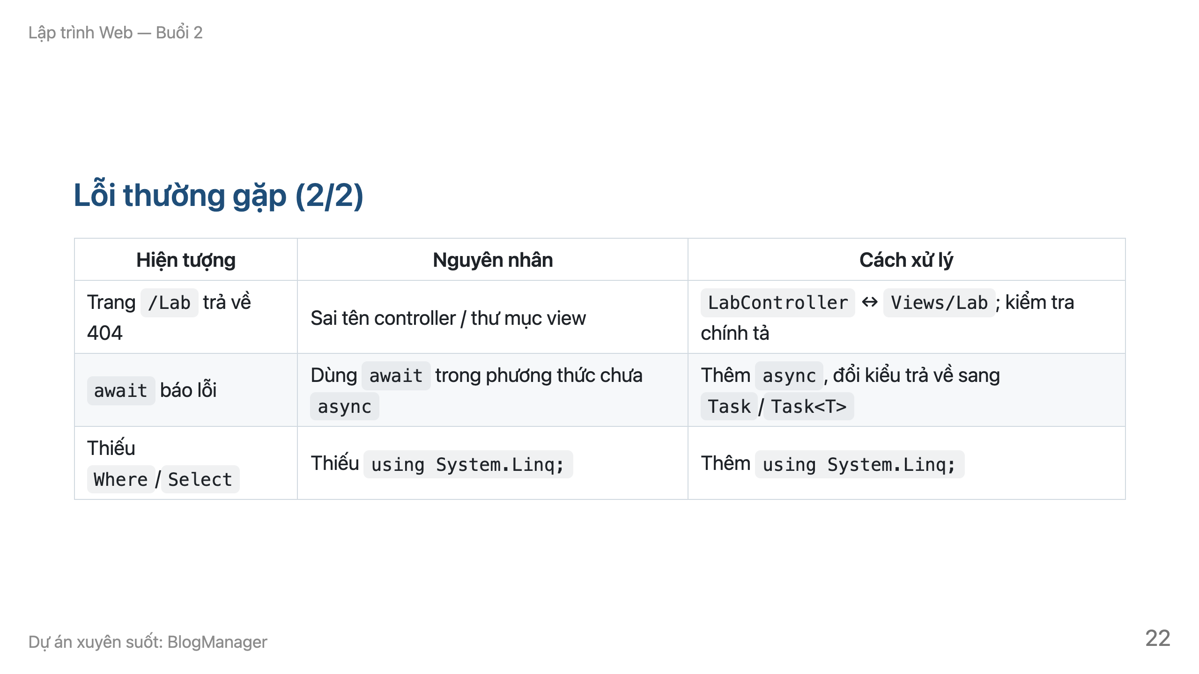
Notes:
Chụp 2 slide này gửi lớp làm bảng tra cứu tự xử lý lỗi.

Slide 23
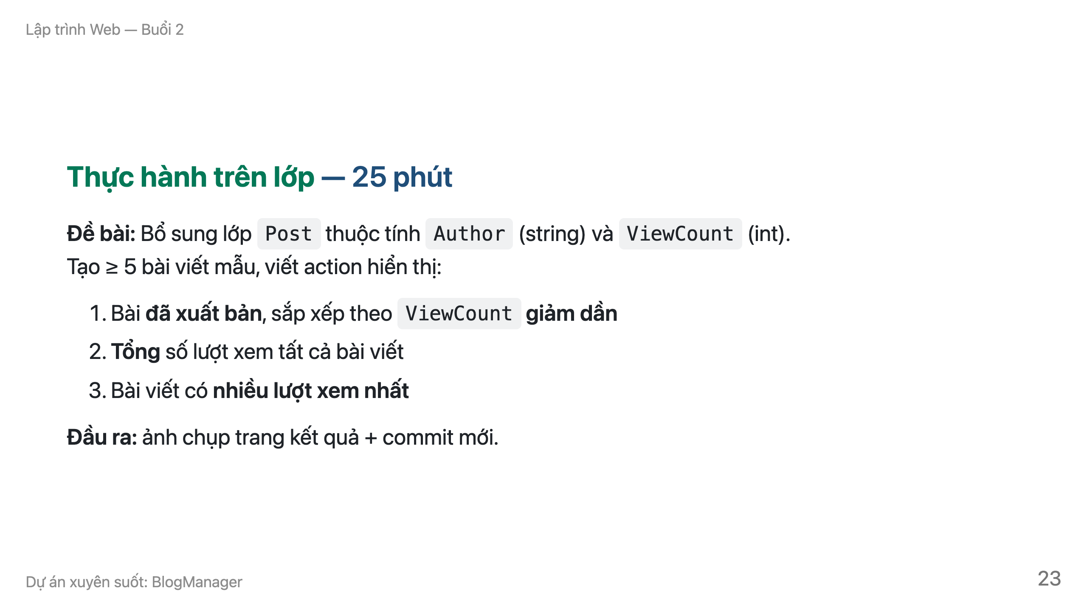
Notes:
Mô hình I do – We do – You do. Đi quanh lớp hỗ trợ. Gợi ý: OrderByDescending, Sum, First.

Slide 24
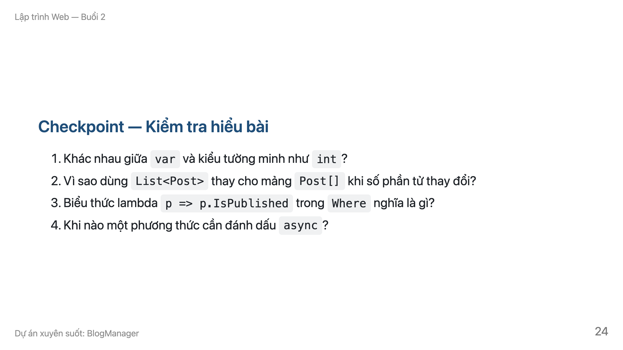
Notes:
Gọi ngẫu nhiên. Câu 3 quan trọng nhất — nếu sai nhiều, nhắc lại đầu buổi 3.

Slide 25
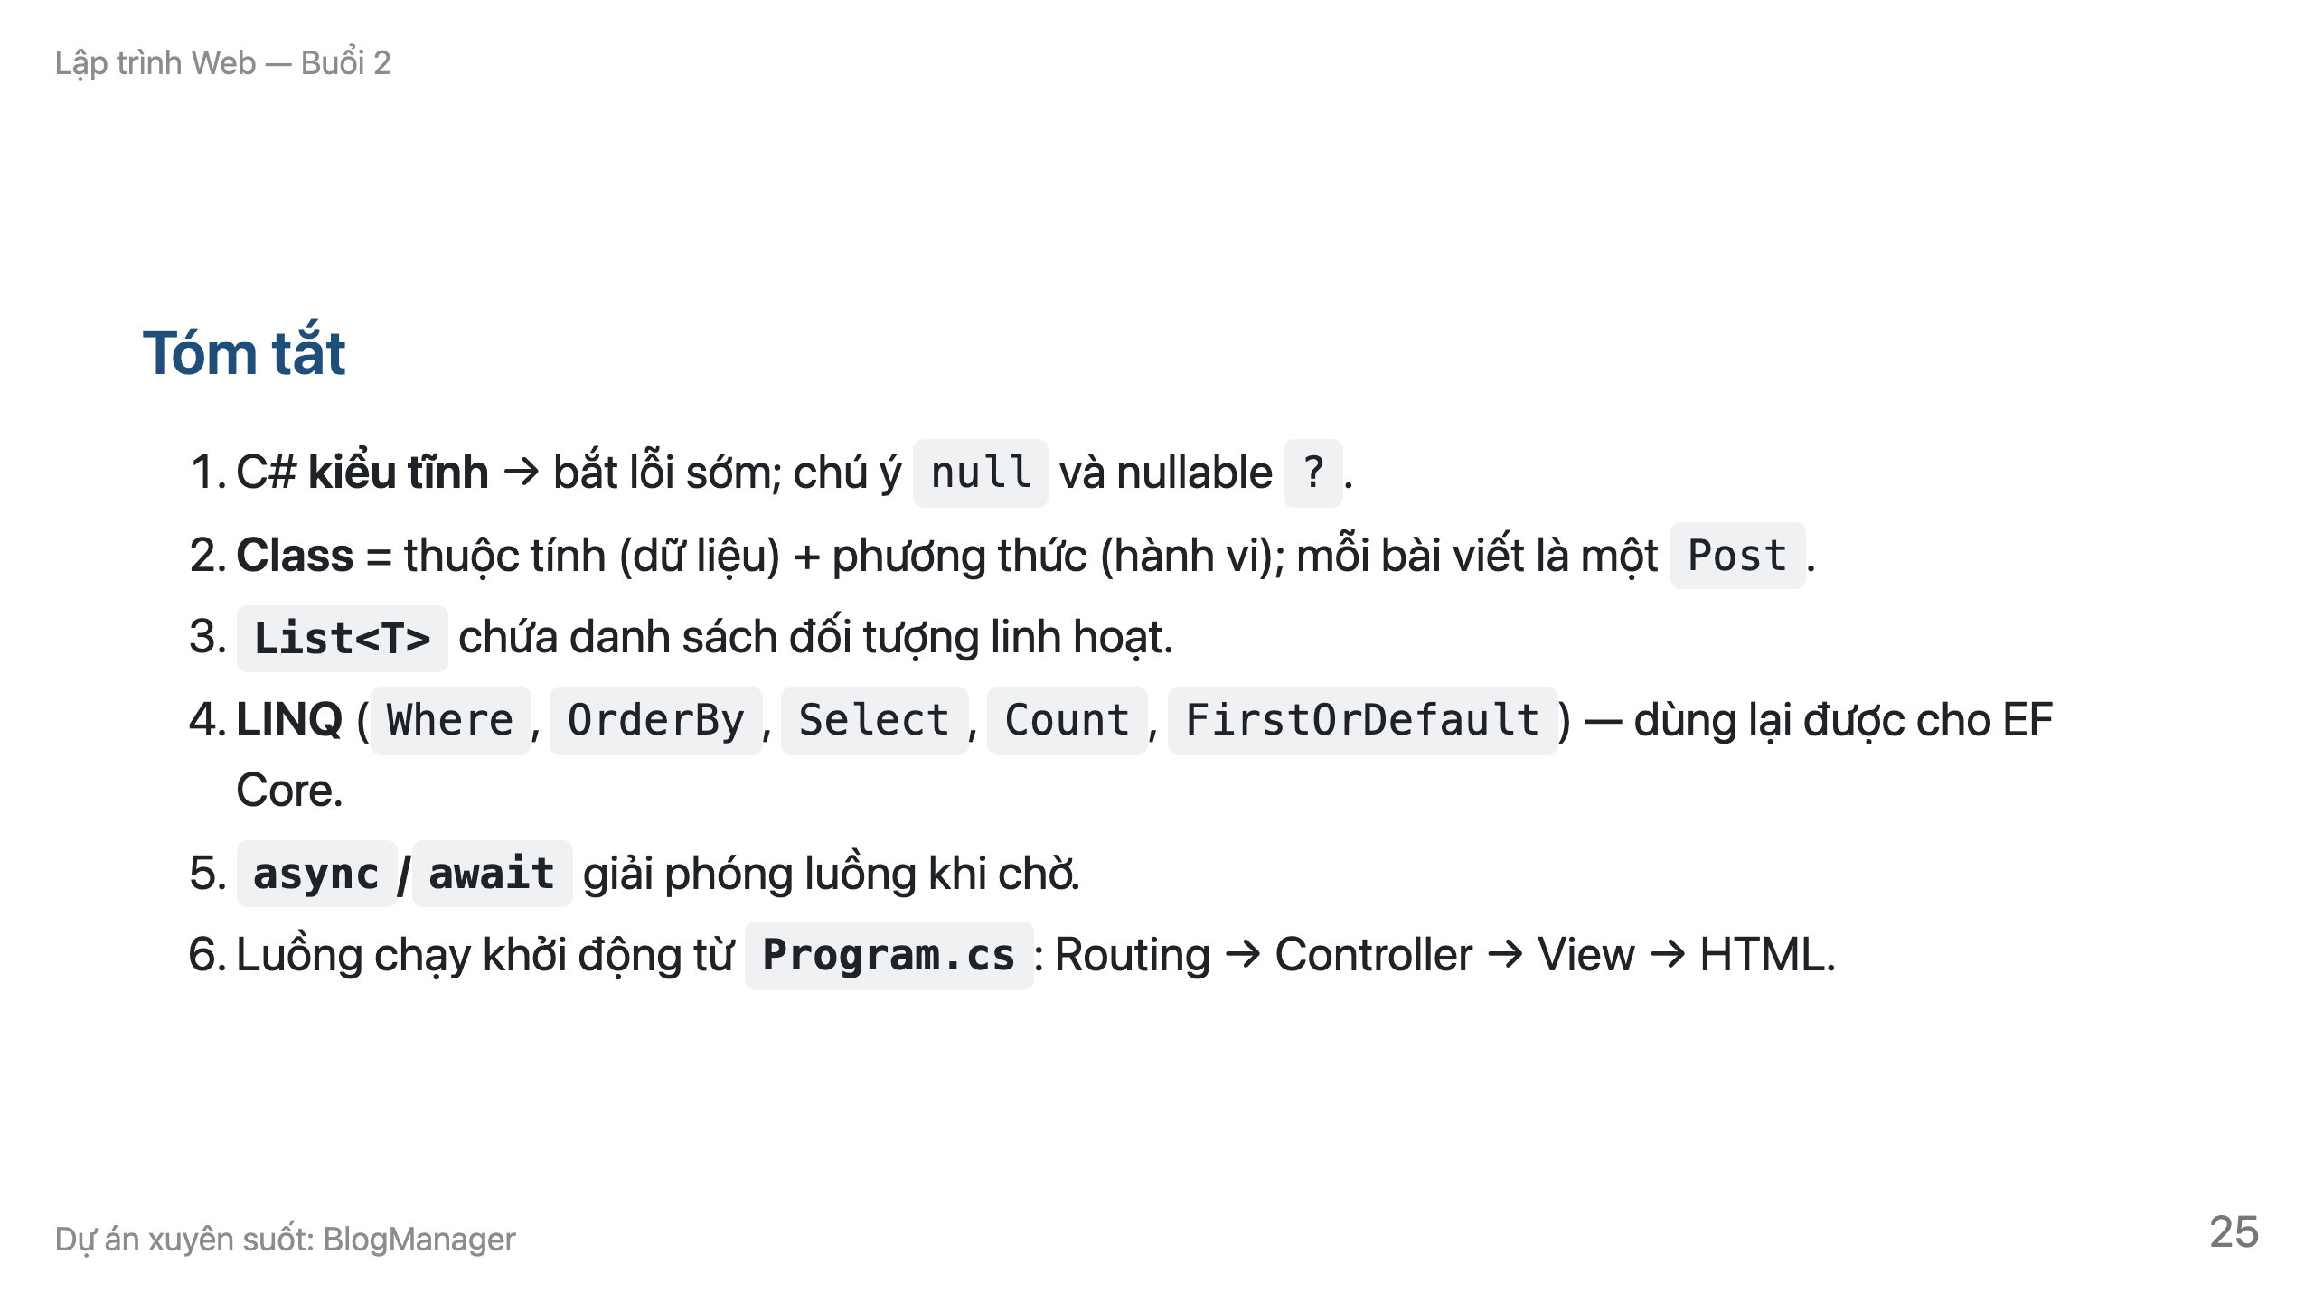

Slide 26
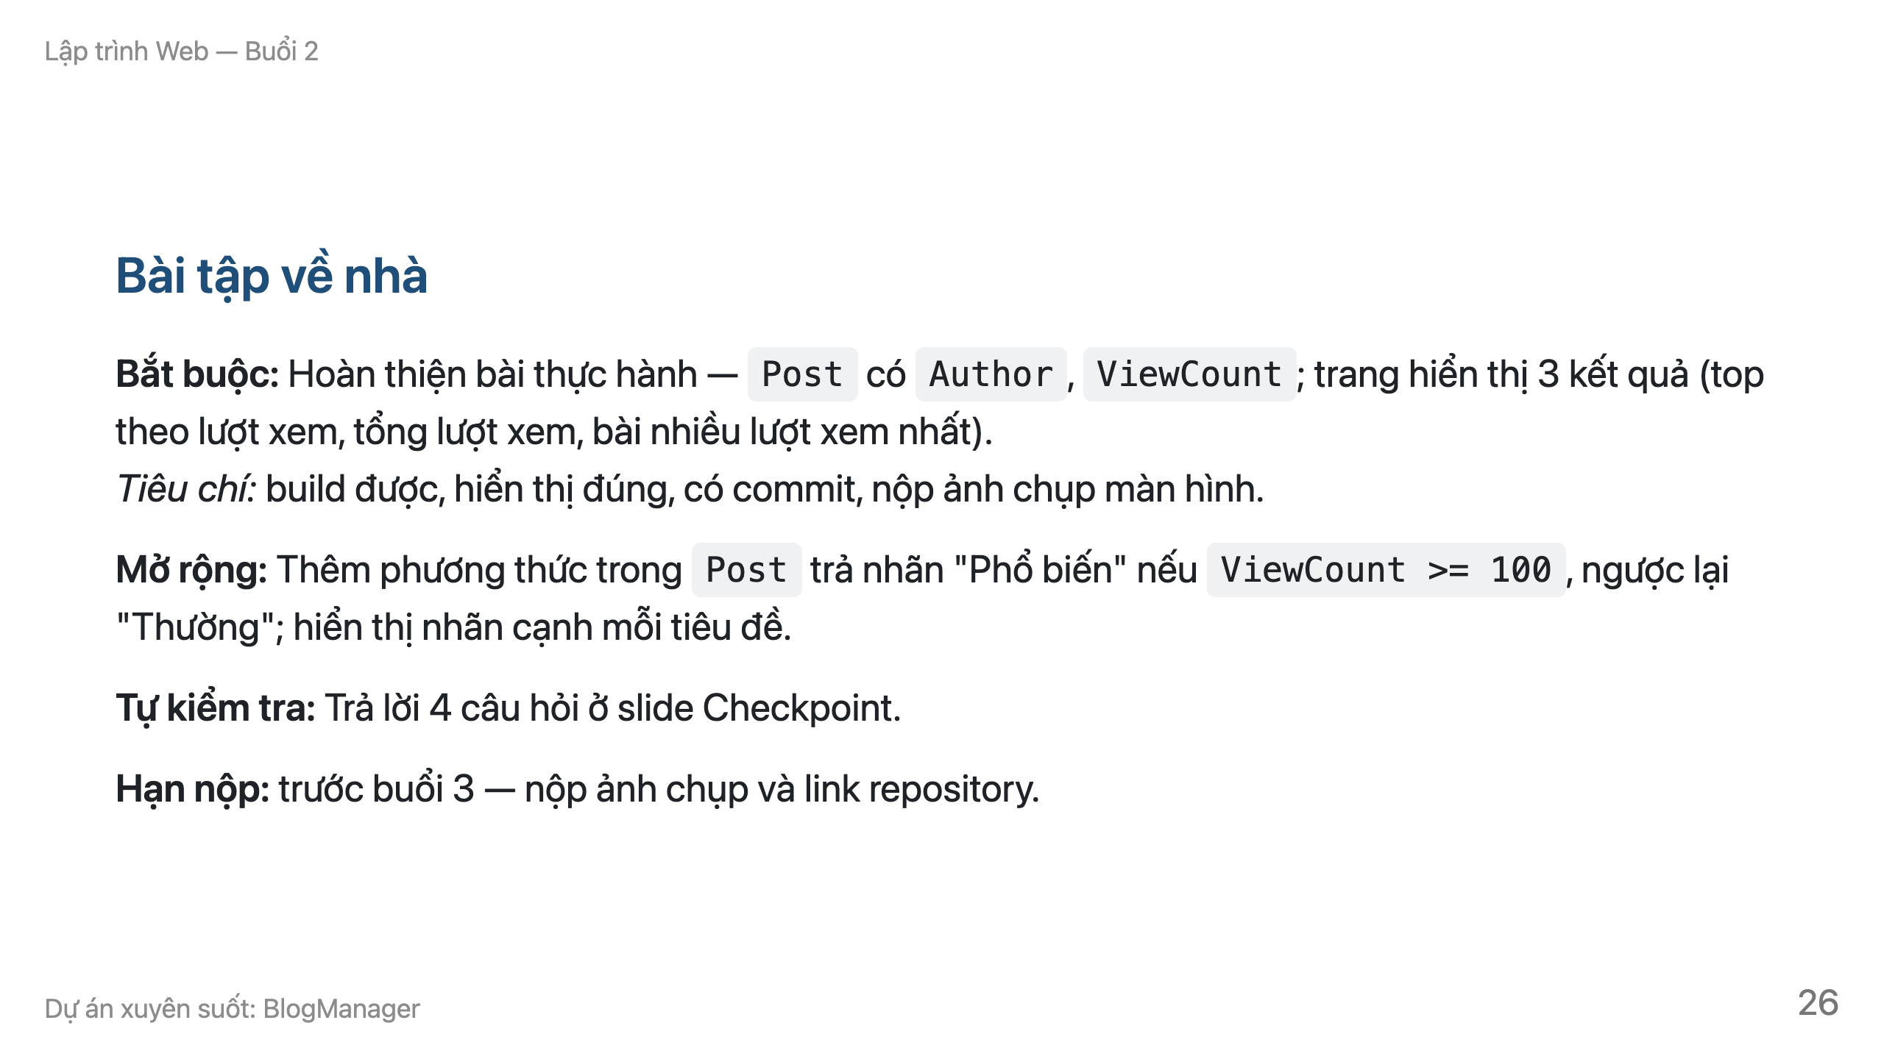

Slide 27
